Slide 1
Предиктивный анализ

Slide 2
Предиктивный анализ
Похож на метод рекурсивного спуска, но может «предсказывать», какую продукцию лучше выбрать:
  заглядывая на несколько токенов вперёд;
  не возвращаясь назад (backtracking).
Предиктивные анализаторы работают с LL(k)-грамматиками.

Slide 3
Предиктивный анализ
LL(k)
Left-to-right scan
Left-most derivation
k tokens lookahead

Slide 4
Предиктивный анализ
Метод рекурсивного спуска:
  На каждом этапе осуществляется выбор из множества продукций.
  При неправильном выборе осуществляется возврат на предыдущий шаг.
LL(1):
  На каждом этапе существует не более 1 подходящей продукции.

Slide 5

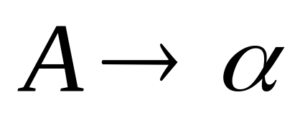
Предиктивный анализ
Следующий токен: t
Одна продукция:

Slide 6
Предиктивный анализ
Грамматика:
E → T + E | T
T → int | int * T | (E)
Сложно «предсказывать», т.к.:
  Для T две продукции начинаются с int.
  Для E вообще непонятно, как предсказывать: продукции начинаются с нетерминалов.
Нужно выполнить левую факторизацию грамматики.

Slide 7
Предиктивный анализ
Грамматика:
E → T + E | T
T → int | int * T | (E)
E → T X
X → + E | ε
T → int Y | (E)
Y → * T | ε

Slide 8
Предиктивный анализ
Грамматика:
E → T X X → + E | ε
T → int Y | (E) Y → * T | ε
Таблица LL(1)-разбора:
 | int | * | + | ( | ) | $
E | T X |  |  | T X
X |  |  | + E |  | Ε | ε
T | int Y |  |  | (E)
Y |  | * T | ε |  | ε | ε

Slide 9
Предиктивный анализ
Грамматика:
E → T X X → + E | ε
T → int Y | (E) Y → * T | ε
Таблица LL(1)-разбора:
 | int | * | + | ( | ) | $
E | T X |  |  | T X
X |  |  | + E |  | Ε | ε
T | int Y |  |  | (E)
Y |  | * T | ε |  | ε | ε

Slide 10
Предиктивный анализ
Метод разбора похож на метод рекурсивного спуска, но:
  для крайнего слева нетерминала S
  просматривается следующий токен a
  и выбирается продукция [S, a].

Slide 11
Предиктивный анализ
Стек содержит крону (yield) или границу (frontier) дерева разбора:
  нетерминалы, которые предстоит раскрыть;
  терминалы, которые предстоит сопоставить с потоком токенов;
  вершина стека — крайний слева подлежащий обработке терминал/нетерминал.

Slide 12
Предиктивный анализ
Reject:
  при достижении ошибочного состояния.
Accept:
  если достигнут конец строки токенов и стек пуст.

Slide 13
Предиктивный анализ
initialize stack = <S $>
repeat
case stack of
<X rest> : if T[X, *next] = Y₁…Y_{n}
then stack ← <Y₁…Y_{n} rest>
else error();
<t rest> : if t == *next++
then stack ← <rest>
else error();
until stack == < >

Slide 14
Стек
Поток токенов
Действие
E
E $
int * int $
T X
T X $
int * int $
int Y
T
X
int Y X $
int * int $
терминал
int
Y
ε
Y X $
* int $
* T
* T X $
* int $
терминал
*
T
T X $
int $
int Y
int Y X $
int $
терминал
int
Y
Y X $
$
ε
ε
X $
$
ε
$
$
ACCEPT

Slide 15



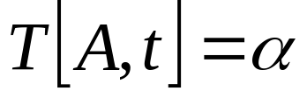
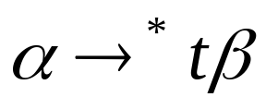


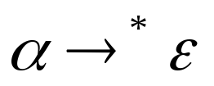
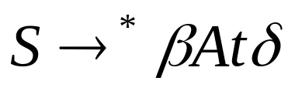


FIRST и FOLLOW
Нетерминал , продукция , токен .
в двух случаях:
  Если
    может порождать на первой позиции;
    Говорят, что
  Если и и
    Случай, когда вершина стека — , следующий токен — , но не порождает
    В этом случае надо избавиться от (путём порождения, превращающего в )
      Возможно, если следует за хотя бы в одном порождении.
    Говорят

Slide 16
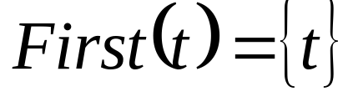
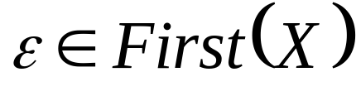

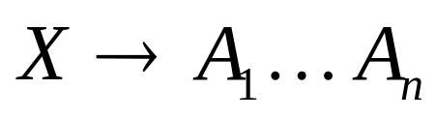
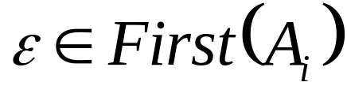
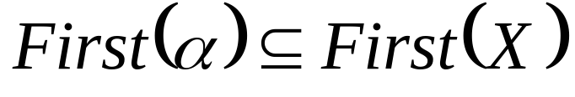
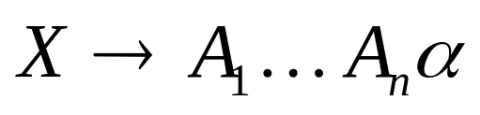

FIRST
Определение:
Алгоритм:
1.
2.
  если
  если и
3. ,
если и .

Slide 17
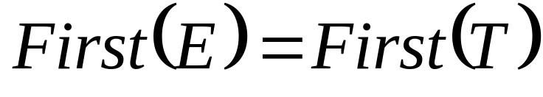


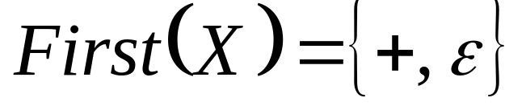
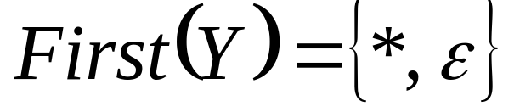
Предиктивный анализ
Грамматика:
E → T X X → + E | ε
T → int Y | (E) Y → * T | ε
First(+) = {+}
First(*) = {*}
...

Slide 18
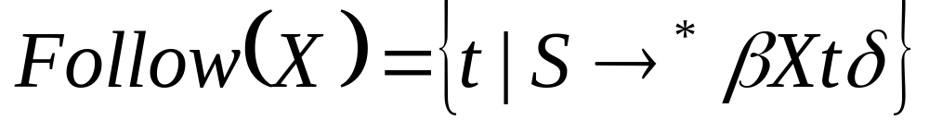
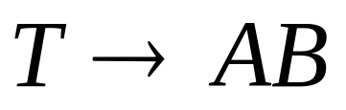
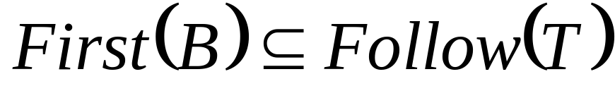

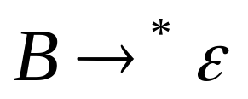


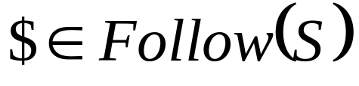
FOLLOW
Определение:
Идеи вычисления:
1. Если , то
  Если , то
2. Если — стартовый символ, то

Slide 19
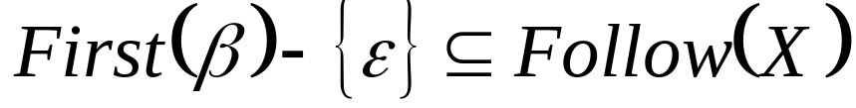
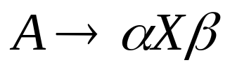
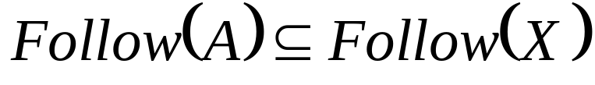
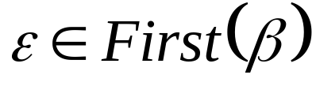
FOLLOW
Алгоритм:
1.
2.
  Для каждой продукции вида
3.
  Для каждой продукции вида , где

Slide 20
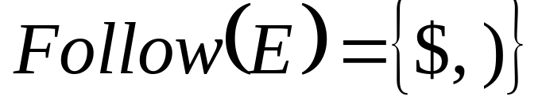
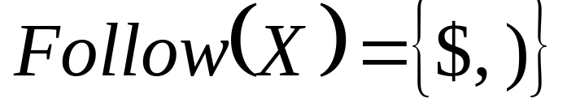
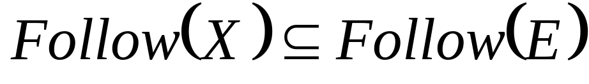
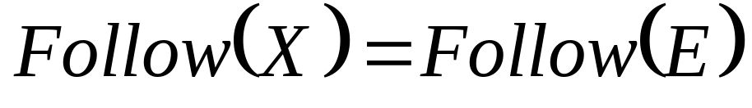
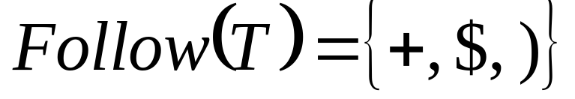
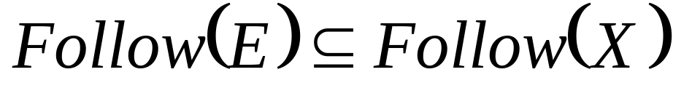
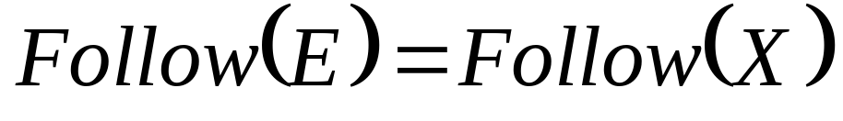
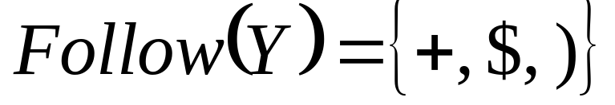



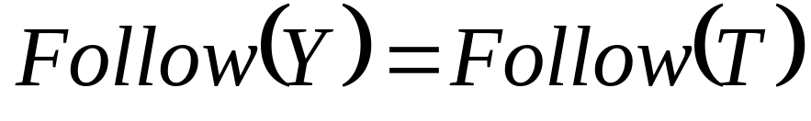
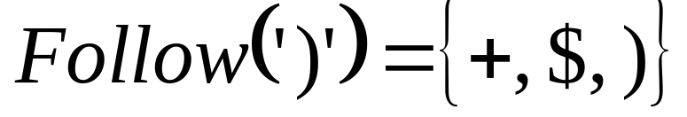
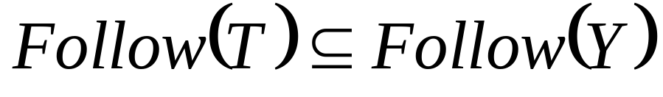
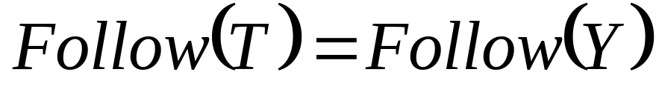


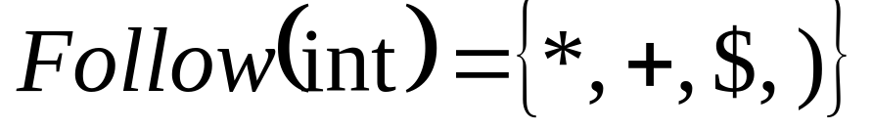
Грамматика:
E → T X X → + E | ε
T → int Y | (E) Y → * T | ε

Slide 21
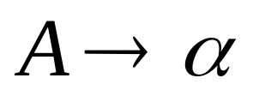

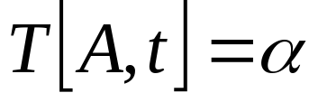
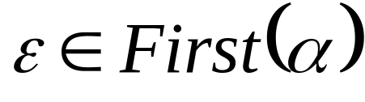

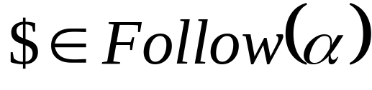
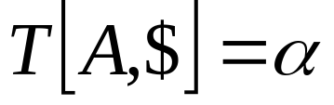
Построение таблицы LL(1)-разбора
Для каждой продукции :
  Для каждого терминала :
  Если , для :
  Если и :

Slide 22
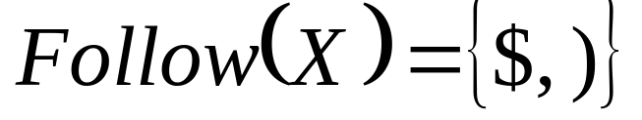

Грамматика:
E → T X X → + E | ε
T → int Y | (E) Y → * T | ε
(
)
+
*
int
$
E
T X
T X
T
(E)
int Y
X
ε
+ E
ε
Y
ε
ε
* T
ε

Slide 23
Построение таблицы LL(1)-разбора
Грамматика:
S → Sa | b
First(S) = {b}
Follow(S) = {$, a}
a
b
$
b
S
Sa

Slide 24
LL(1)-разбор
Если на одну ячейку таблицы претендует несколько продукций, это не LL(1)-грамматика:
  не прошедшие левую факторизацию;
  леворекурсивные;
  неоднозначные;
  другие грамматики, не являющиеся LL(1).
Грамматики большинства ЯП не являются LL(1)-грамматиками.

Slide 25
Вопросы?

